Slide 1
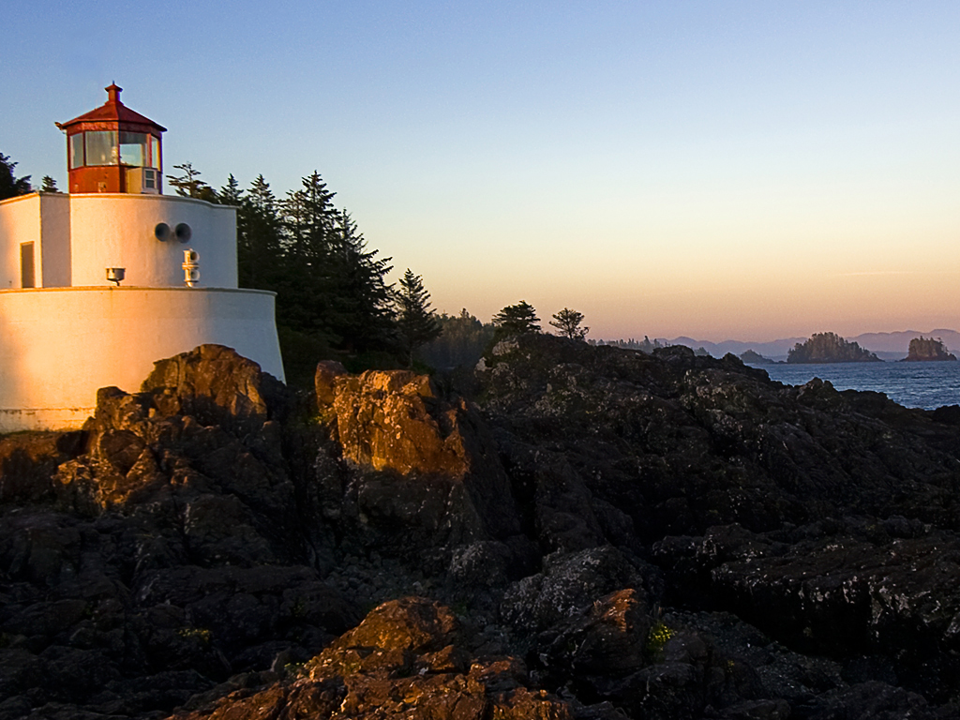
Standardy první pomoci
Projekt 2014/2015
Mgr. Alena Šedivá
Mgr. Jana Oktábcová

Slide 2
Obecné zásady první pomoci
První pomoc
lze definovat jako jednoduchá a účelná opatření, která mohou být poskytnuta kdykoli a kdekoli a která slouží k bezprostřední pomoci při náhlém postižení zdraví, či ohrožení života. Cílem této první pomoci je pomoci ohroženému tak, abychom předešli komplikacím a zmírnili následky poranění nebo postižení. Proto musí být první pomoc kvalitní a hlavně včasná.

Slide 3
Postup při poskytování základní první pomoci
rychlost,
účelnost,
rozhodnost.
Způsob počínání je nejen rozhodující pro kvalitu první pomoci, ale i pro příznivý a uklidňující vliv na postiženého, který je zpravidla psychicky změněn (strach, bolest, úzkost). Celou situaci zpravidla zhoršují svědkové, nebo rodinní příslušníci.

Slide 4
Resuscitace
Resuscitace, neboli oživování, je soubor opatření vedoucích k obnově oběhu okysličené krve a prevenci selhání orgánů postižených nedostatkem kyslíku u osoby s náhlou zástavou oběhu. Spočívá v masáži hrudníku a umělém dýchání.
Resuscitace se zahajuje v případě, že postižený je v bezvědomí a abnormálně dýchá – chrčení, dušení se, zvuky při dýchání, nedýchá vůbec.

Slide 5
Resuscitace
Zakloňte postiženému hlavu, přiložte tvář nad ústa a sledujte, zda slyšíte a cítíte vydechovaný vzduch, pohledem na hrudník sledujte, zda se zvedá – nejdéle 10 sekund.
Při provádění resuscitace vždy zavolejte na pomoc další osoby a zajistěte přivolání záchranné služby – tel. 155.

Slide 6
Resuscitace
U dospělého proveďte 30 stlačení hrudníku a poté 2 umělé vdechy.
U dětí proveďte 15 stlačení do ⅓ hrudníku a poté 2 umělé vdechy.
Masáž srdce:
provádějte rukama propnutýma v loktech, na tvrdé podložce.

Slide 7
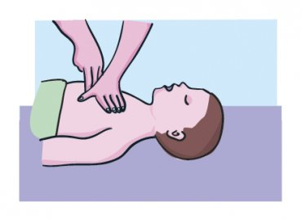

Slide 8
Resuscitace
Na hrudník tlačte pouze hranou dlaně v místě středu hrudní kosti.
Hrudník stlačte u dospělého přibližně o 5–6 cm frekvencí 100/min. Po stlačení je třeba jej zcela uvolnit. Stlačení i uvolnění trvá stejně dlouho.
Umělé vdechy:
provádějte po záklonu hlavy a stlačení nosních křídel, aby byl zacpán nosní otvor. Hlavu ničím nepodkládejte, a co je pod ní, vyjměte.

Slide 9
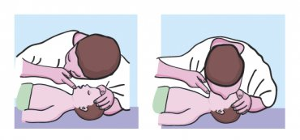

Slide 10
Bezvědomí
Bezvědomí je stav, při němž je částečně nebo úplně zastavena funkce centrálního nervového systému a postižený nereaguje na vnější podněty svého okolí – oslovení, dotyk.
Stav bezvědomí bývá většinou způsoben nedostatečným okysličením mozku, to může mít ale různé příčiny.

Slide 11
Bezvědomí
Nejčastější příčiny:
alkohol,
epilepsie, úraz,
nízká hladina krevního cukru (hypoglykemie)
cévní mozková příhoda, otravy

Slide 12

Bezvědomí - první pomoc
Zhodnoťte úroveň vědomí: oslovením, zatřesením ramenem, zkouškou reakce na bolest: bdělý – reaguje na oslovení – reaguje na bolest – nereaguje
Leží-li postižený na břiše, šetrně jej otočte na záda a uveďte do stabilizované polohy – klekněte si vedle něj, pod bližším stehnem ho uchopte za vzdálenější stehno a druhou rukou za bližší rameno a pomalu otočte směrem od sebe.
Proveďte záklon hlavy

Slide 13
Bezvědomí - první pomoc
Zhodnoťte dýchání: je-li v bezvědomí a dýchá-li jinak než normálně (chrčí, vůbec nedýchá apod.), ihned zahajte – masáž hrudníku a umělé dýchání (viz resuscitace neboli oživování).
Dýchá-li postižený normálně (je vidět zvedání hrudníku a cítit vydechovaný vzduch), uložte jej do stabilizované polohy na boku se záklonem hlavy.

Slide 14
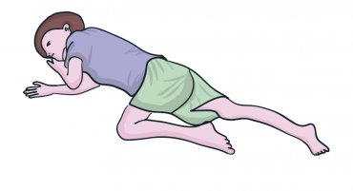

Slide 15
Krvácení – první pomoc
Stlačte ránu – nejlépe přes látkový kapesník, igelit apod.
Ránu (končetinu) zvedněte nad úroveň srdce, při tepenném krvácení stlačte končetinu nad ranou.
Postiženého posaďte nebo položte.
Přiložte tlakový obvaz, na konci končetiny s tlakovým obvazem kontrolujte puls – musí být hmatný!!!

Slide 16
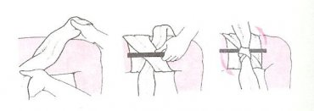

Slide 17
Krvácení – první pomoc
Pokud obvaz prosákne, překryjte jej dalším – pokud prosákne i přidaná vrstva, zaškrťte končetinu tak, aby nebyl na jejím konci hmatný puls. Při zaškrcení poznamenejte čas a povolujte na 2 – 3 minuty každou hodinu. Zaškrcovadlo má být široké alespoň 5 cm, přikládá se přes oděv. Zaškrcenou končetinu chlaďte.
Přivolejte záchrannou službu – tel. 155 nebo 112 – nebo postiženého dopravte k lékařskému ošetření na chirurgii.

Slide 18
Krvácení z nosu
Krvácení z nosu bývá často způsobeno úderem do oblasti nosu či úrazem obličejové části hlavy. Samotné krvácení může způsobit i rýpání v nose a zavedení předmětu do nosní dutiny – zejména u dětí je třeba tuto možnost zvážit a ověřit.

Slide 19
První pomoc:
Postiženého posaďte s hlavou v hlubokém předklonu.
Stlačte nosní křídla, případně nechte krev volně vytékat.
Je možné chladit kořen nosu, zátylek nebo pod jazykem mokrým obkladem či ledem.
Možno tamponovat nos želatinovou hubkou Gelaspon (ničím jiným!) navlhčenou ideálně nosními kapkami, případně studenou vodou. Gelaspon se během dne sám vstřebá, není třeba jej vyjímat.
Neustane–li krvácení do 30 minut, vyhledejte ošetření ORL

Slide 20
Poranění kloubů
Přepětí (distenze) kloubního pouzdra, kdy vzniká pouze malý otok a bolestivost.
Roztržení (ruptura) kloubního pouzdra – dochází ke krevnímu výronu v kloubu a omezení hybnosti.
Podvrtnutí (distorze) je zranění, při kterém kloubní hlavice opustí kloubní jamku a vrátí se zpět, dochází k rozvláknění až roztržení vazivového obalu a porušení cév. Nejčastější bývá podvrtnutí v kotníku či v prstech u rukou.

Slide 21
Poranění kloubů- první pomoc
Nepokračujte ve sportu, chůzi apod. – nenechejte postiženého zranění „rozcházet“ apod.
Uložte končetinu do zvýšené polohy
Končetinu nepřímo přes látku chlaďte
Znehybněte kloub elastickým obvazem ke zmírnění otoku a krevního výronu
nenechte postiženého jíst, pít a kouřit

Slide 22
Poranění kostí – zlomeniny
Příznaky:
Dělíme na:
nejisté – bolestivost, otok, omezená hybnost
jisté – tzv. krepitace = „kostní drásot“, zvuk tření úlomků úplných zlomenin o sebe

Slide 23
Poranění kostí – zlomeniny první pomoc
ošetřete rány v případě otevřené zlomeniny – postižený je ohrožen vstupem infekce
pokuste se o šetrnou repozici posunuté zlomeniny mírným tahem a protitahem – působí i proti otoku
znehybněte končetinu v této poloze přes dva klouby – nad i pod zlomeninou
končetinu nepřímo přes látku chlaďte

Slide 24
Poranění kostí – zlomeniny – první pomoc
zkontrolujte přítomnost pulsu, hybnost a citlivost periferně za zlomeninou
přivolejte záchrannou službu – tel. 155 nebo 112, nebo dopravte zraněného na chirurgii k RTG snímku a sádrové fixaci či chirurgickému ošetření

Slide 25
Popálení, opaření
O problému:
Popáleniny a opařeniny vznikají při poškození těla vlivem vysokých teplot nebo ozářením a působením chemických látek či elektrického proudu.

Slide 26
Popáleniny – první pomoc
Rozlišujeme popáleniny prvního, druhého, třetího a čtvrtého stupně.
V případě popálenin prvního stupně je kůže pouze zarudlá, mohou se objevit tmavší červené skvrnky, postižené místo může lehce opuchnout – důležité ale je, že je zasažena pouze svrchní, vnější část pokožky.
Při popálení druhého stupně je zasažena vnější u vnitřní část pokožky. Kůže je opět červená, objevují se puchýře a bolestivé otoky.

Slide 27
Popáleniny – první pomoc
Popáleniny třetího a čtvrtého stupně se řadí mezi tzv. těžké popáleniny. Postižené místo nebolí, jelikož v kůži byla přerušena nervová spojení. Kůže je bílá, v případě popálenin čtvrtého stupně zcela zničená, černá až zuhelnatělá.

Slide 28
Popáleniny – první pomoc
Zamezte dalšímu působení tepla. Ihned sundejte těsnící předměty – bude narůstat otok v místě poranění, zejména kovy, které udržují teplo. Případné příškvarky (části oděvu) neodtrhávejte!
Popálená místa chlaďte, nejlépe tekoucí vodou o teplotě asi 8°C – tak dlouho, dokud chlazení přináší úlevu. Maximálně však do 20 % tělesného povrchu – podchlazení!!!

Slide 29
Popáleniny – první pomoc
Přiložte krytí popálenin, máte-li jej k dispozici (Water-Jel, Burnshield apod.)
Volejte záchrannou službu – tel. 155 nebo 112
Popáleniny lze sterilně překrýt – nepoužívejte však žádné zásypy, masti či oleje

Slide 30
Popáleniny – první pomoc
V případě, že došlo k popálení obličeje (je znečištěn sazemi apod.), je pravděpodobné popálení dýchacích cest, případně i nadýchání se zplodin hoření – máte-li je k dispozici, aplikujte dvě dávky spreje pro astmatiky rozšiřujícího průdušky (Ventolin, Berodual apod.) nebo kortikoidu (Pulmicort aj.)

Slide 31
Omrzliny
Omrzliny jsou lokální poškození tkání organismu způsobené chladem.
Dělíme je na tři stupně:
I.stupeň – zarudlá, málo citlivá kůže
II.stupeň – necitlivá, nažloutlá kůže s puchýři
III.stupeň – odumření tkání. Zmrzlé části se odlamují

Slide 32
Omrzliny – první pomoc
Čím dřív začnete, tím líp.
Jděte do závětří, nejlépe do suché teplé místnosti, sundejte si boty, prstýnky, hodinky a vše, co by mohlo průtok krve omezit.
Vysvlečte všechno mokré oblečení. Doporučuje se pití teplých sladkých nápojů.

Slide 33
Omrzliny – první pomoc
Postižená místa zahřívejte tělesným teplem, například si dejte ruce do podpaží, ale rozhodně je nezahřívejte teplou vodou – začněte spíše pozvolna vodou vlažnou.
Doporučuje se Aspirin, který zředí krev, a léky s protizánětlivými účinky
puchýře nepropichujte a omrzlinu nijak netřete

Slide 34
Úpal
Úpal je reakce našeho organismu na jeho vystavení vysokým teplotám.
Pokud je naše tělo dlouhodobě vystaveno vyšším teplotám, zejména při vlhkém podnebí, dochází k jeho přehřátí a selhávání různých funkcí.

Slide 35
Úpal
Úpal se projevuje bolestí hlavy,
závratí, pocitem zmatení,
nadměrným pocením,
suchou kůží – v případě dehydratace, někdy i zvracením.

Slide 36
Úpal –První pomoc
Zamezte dalšímu působení tepla – transportujte postiženého do chladnějšího prostředí, stínu
Snižujte tělesnou teplotu omýváním vodou (ne ledovou) nebo chladnými zábaly
Nahrazujte ztracené tekutiny, nejlépe podáváním chladných minerálek

Slide 37
Úžeh
Úžeh je přehřátí mozku způsobené silným slunečním zářením.
Někdy je také úžeh označován jako sluneční úpal.

Slide 38
Úžeh
Příznaky: bolest hlavy,
nevolnost,
zvracení – i s odstupem několika hodin

Slide 39
Úžeh – První pomoc
Přikládejte chladné obklady hlavy
Podávejte dostatek tekutin
Podejte běžné léky proti bolesti

Slide 40
Uštknutí zmijí obecnou
Příznaky:
Dvě nebo čtyři ranky od zmijích zubů, bolest a otok místa kousnutí, zvětšení mízních uzlin, malátnost, bolest břicha, nevolnost, zvracení, průjem.
Pro zdravého dospělého člověka nebývá uštknutí zmijí život ohrožující.
Nebezpečné může být v případě dětí, lidí s oslabenou imunitou, alergiků a starých lidí.

Slide 41
Uštknutí –První pomoc
Uklidněte uštknutého a zajistěte jeho absolutní tělesný klid
Vydezinfikujte a sterilně přikryjte místo kousnutí
Uštknutou končetinu obvažte elastickým obinadlem od rány k tělu
Končetinu se pokuste znehybnit a chladit
Volejte záchrannou službu – tel. 155 nebo 112 – nebo uštknutého dopravte k lékaři
Ránu nemačkejte, nerozřezávejte, nevypalujte ani nevysávejte ústy (případně jen speciální odsávačkou hadího jedu), končetinu nezaškrcujte!

Slide 42
Bodnutí hmyzem
Příznaky:
zarudnutí, otok,
případně horečka, nevolnost, zvracení
dušnost, zrychlená srdeční aktivita,
pokles krevního tlaku a následný anafylaktický šok

Slide 43
Bodnutí hmyzem – První pomoc
Odstraňte žihadlo, zůstalo-li v kůži či sliznici.
Místo bodnutí chlaďte – v případě bodnutí do úst podejte kostku ledu či zmrzlinu, kůži potírejte gelem Fenistil nebo Tantum.
V případě rozsáhlého otoku a zarudnutí anebo celkových obtížích (nevolnost, zvracení, rychlá srdeční akce) podejte ihned celková antihistaminika v tabletě pod jazyk (Dithiaden, Zyrtec, Zodac aj.) a podávejte je dále do ústupu obtíží.
Alergikovi vybavenému adrenalinovým perem (Epipen/Anapen) je aplikujte do svalu.

Slide 44
Bodnutí hmyzem – První pomoc
Při bodnutí vosou – neutralizujte kyselinou – ocet, cibule, citron
Při bodnutí včelou – neutralizujte zásadou – mýdlový roztok, jedlá soda
Při zhoršování obtíží proveďte protišoková opatření a přivolejte záchrannou službu – tel. 155 nebo 112.

Slide 45
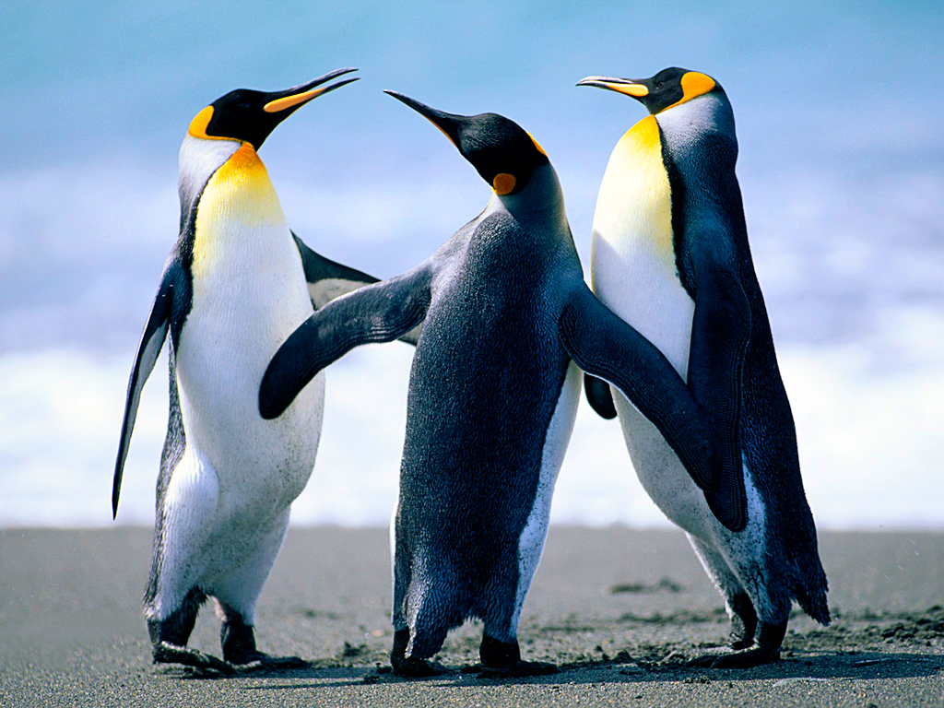
Děkujeme za pozornost

